Slide 1

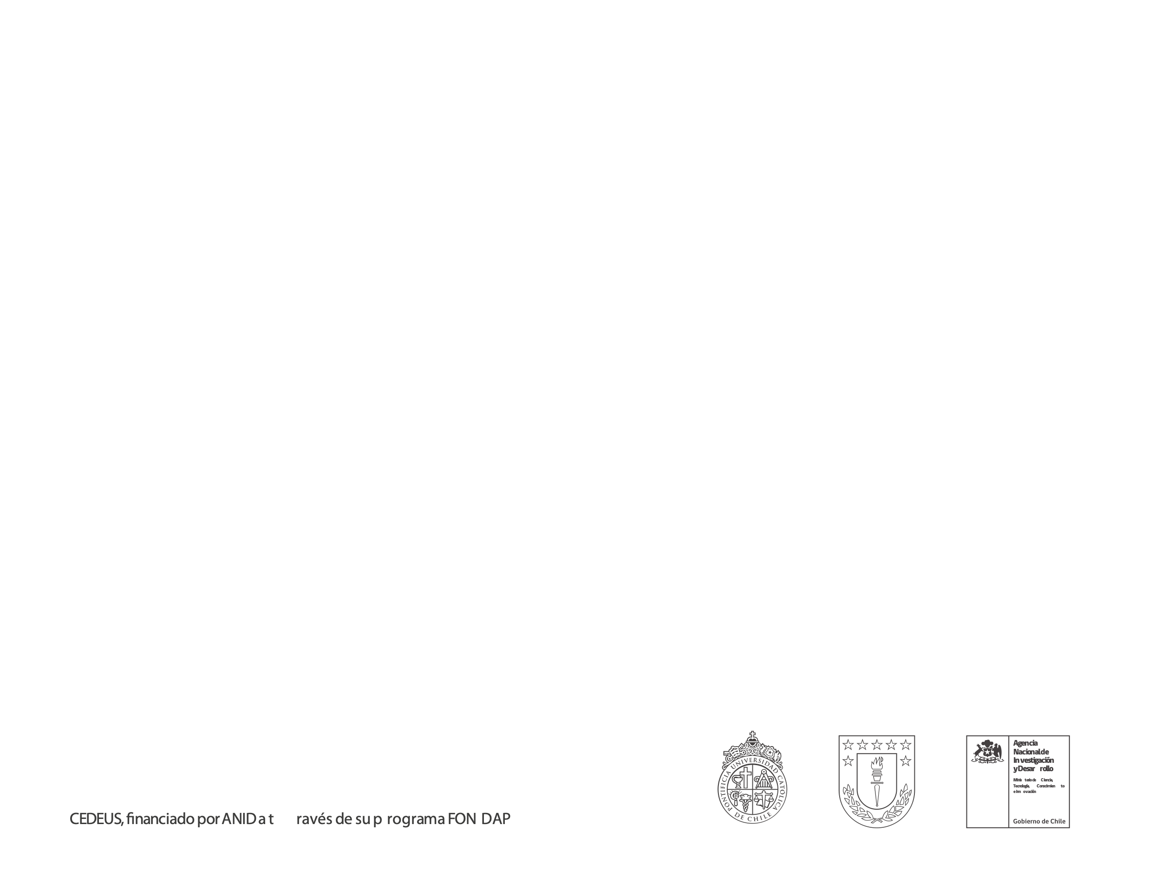
CHILE:
DIVISIÓN POLÍTICO - ADMINISTRATIVA
EDUCACIÓN CIUDADANA
UNIDAD I / CLASE 1

Slide 2
Objetivo
Caracterizar las regiones político-administrativas del país, identificando la dimensión territorial y espacial.

Slide 3
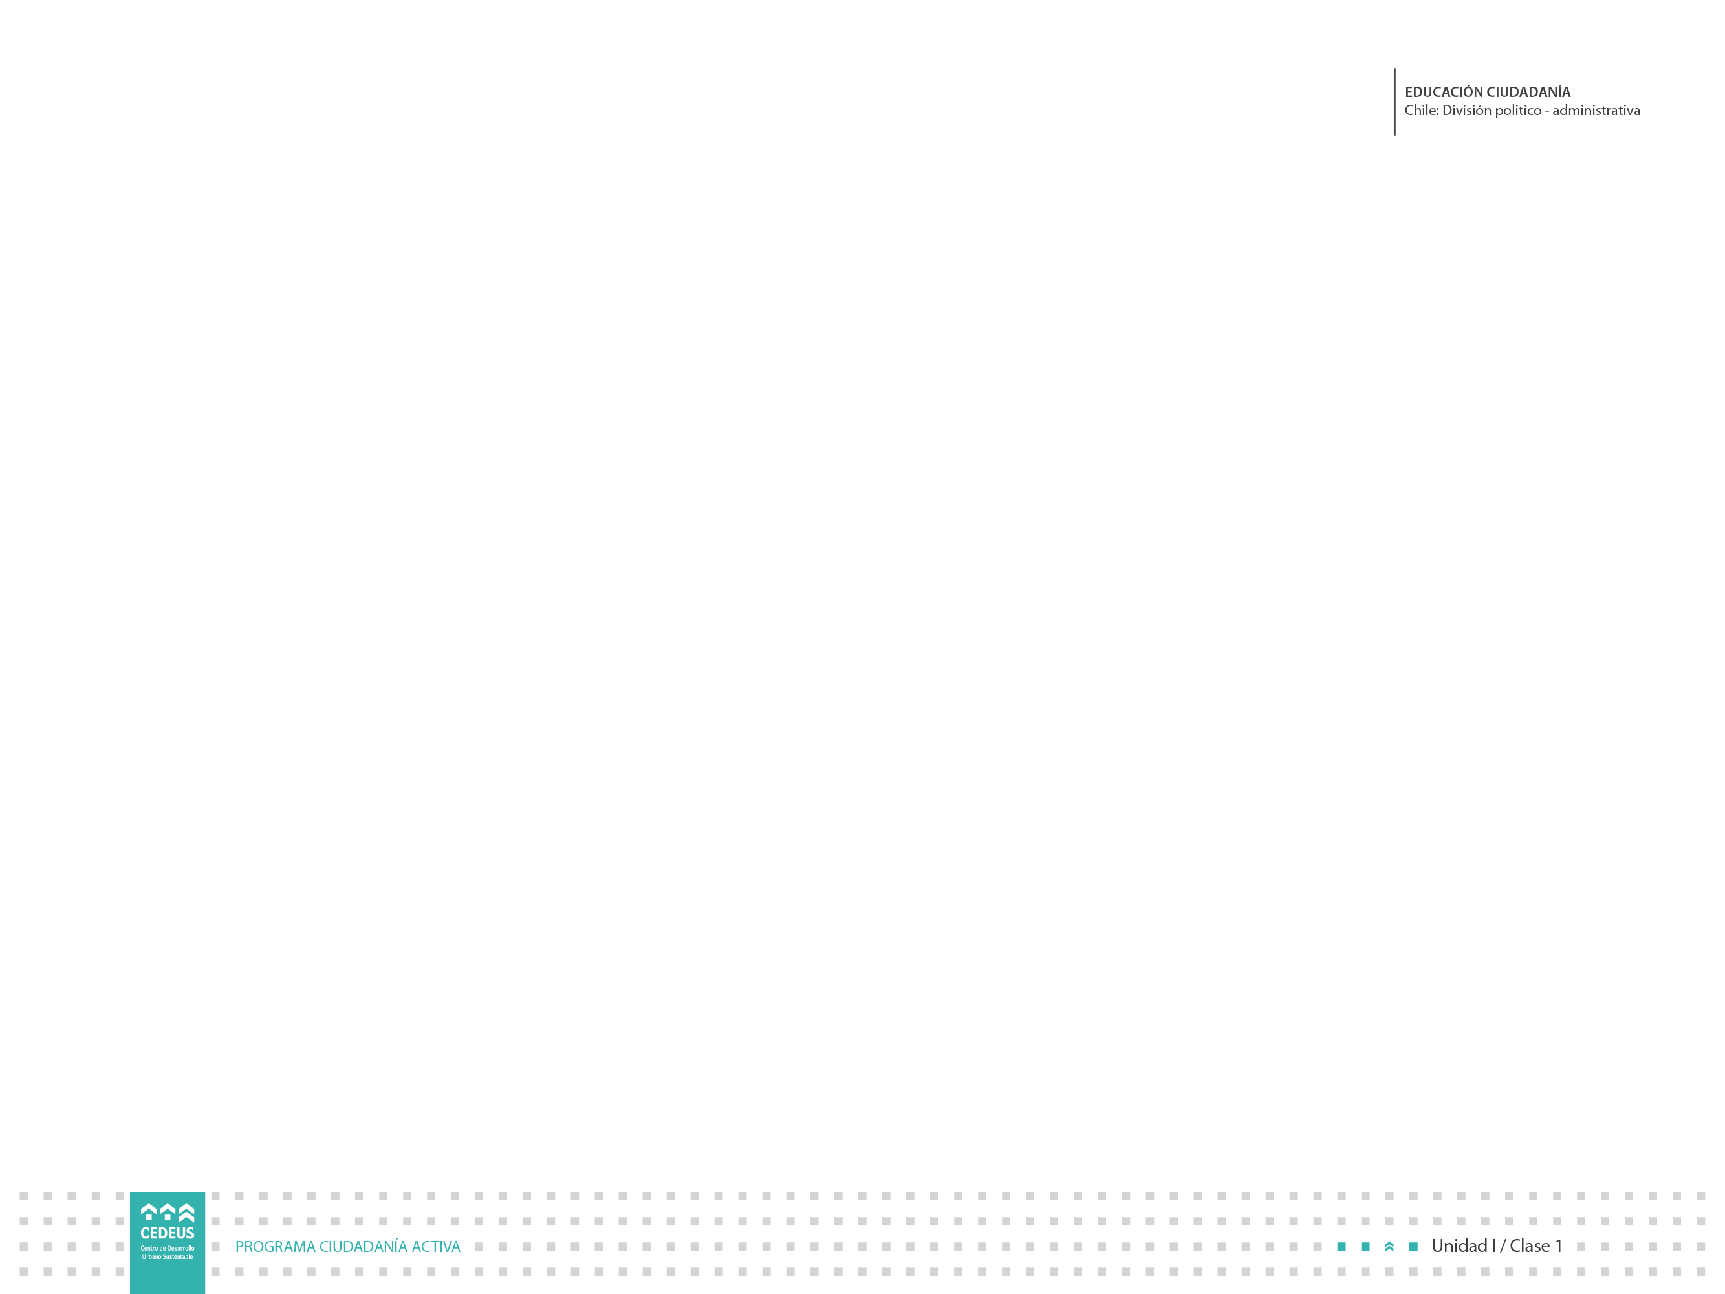
¿Qué rol cumple?
Presidente o presidenta
Gobernador o gobernadora
Alcalde o alcaldesa

Slide 4

¿CÓMO SE ORGANIZA EL PAÍS?
La mayor autoridad en el país es el presidente o la presidenta de la República, quien es el o la jefa de Estado.

Slide 5
¿CÓMO SE ORGANIZA EL PAÍS?
La mayor autoridad en el país es el presidente o la presidenta de la República, quien es el o la jefa de Estado.
Ya que una sola persona no puede preocuparse de todas las necesidades de los habitantes, el territorio se divide en unidades territoriales para organizar y administrar el país.

Slide 6

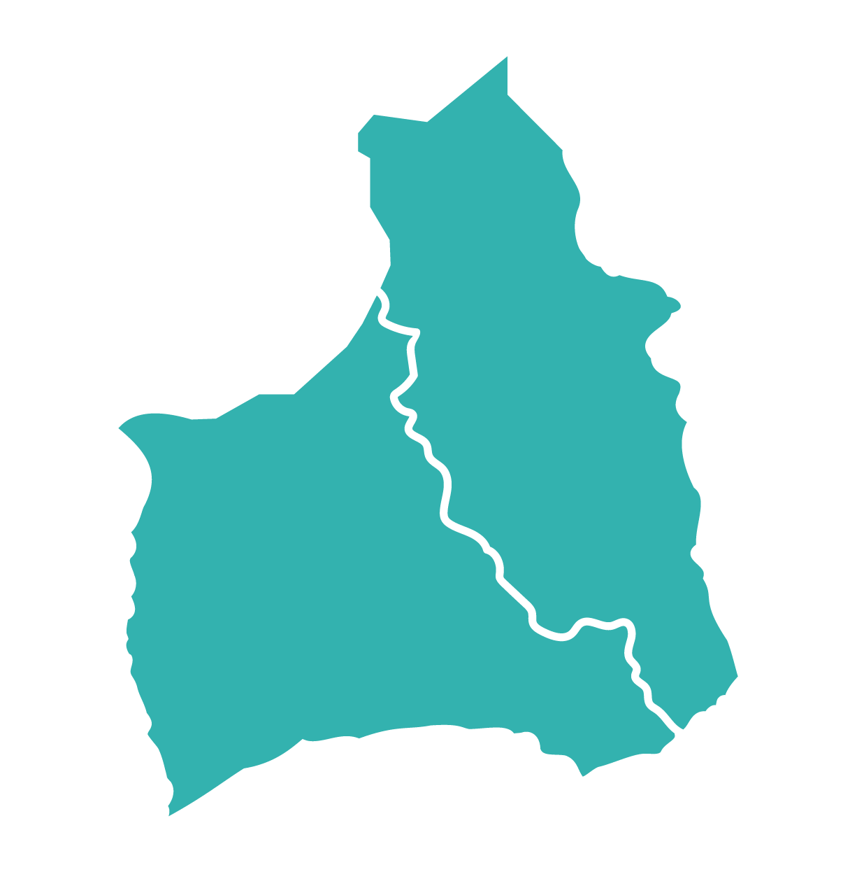
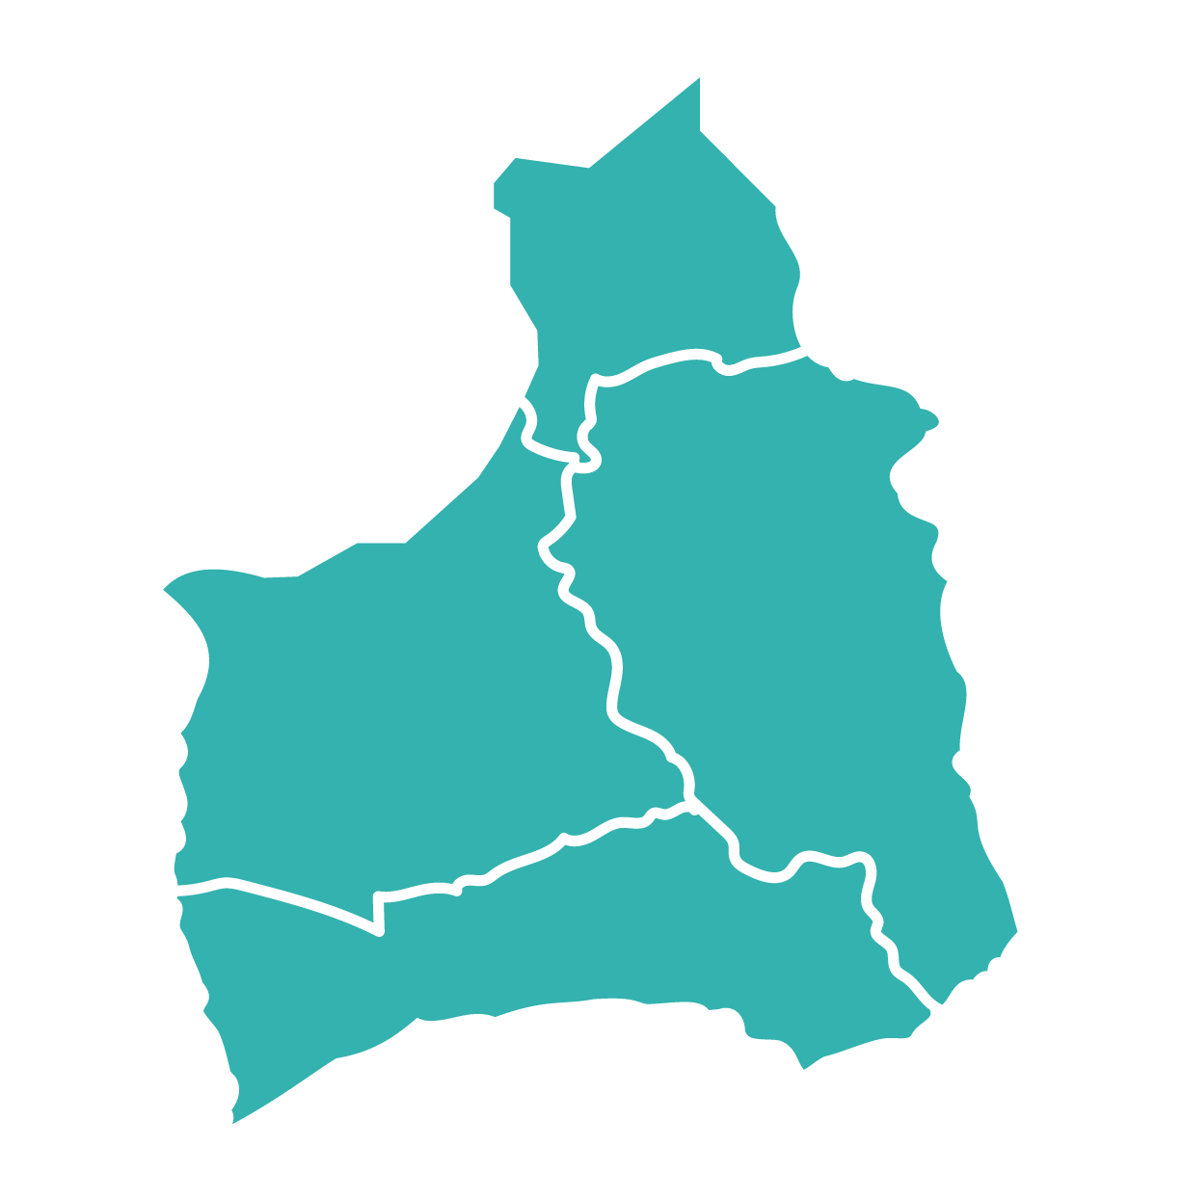
¿CÓMO SE ORGANIZA EL PAÍS?
La mayor autoridad en el país es el presidente o la presidenta de la República, quien es el o la jefa de Estado.
Ya que una sola persona no puede preocuparse de todas las necesidades de los habitantes, el territorio se divide en unidades territoriales para organizar y administrar el país.
Según la División Político-Administrativa de Chile, su organización está dada por tres grandes unidades territoriales: regiones, provincias y comunas.
Límite regional
Límite provincial
Límite comunal
Límites comunales, provinciales y regionales de la
Región de Arica y Parinacota

Slide 7
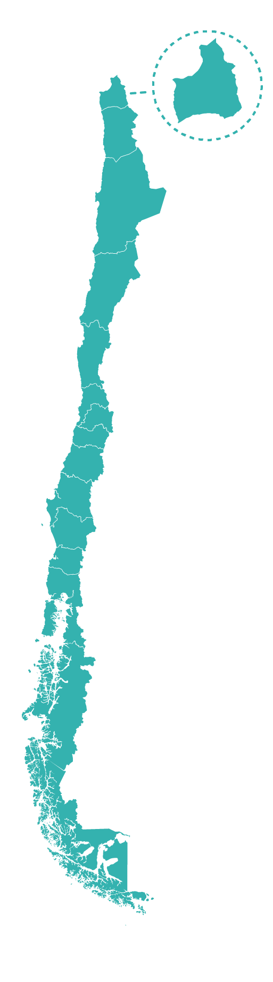
LA REGIÓN
La región es la mayor unidad administrativa.
Se caracteriza por ser una forma de ordenar el territorio y descentralizarlo.
Posee una población que permite generar su desarrollo; y un centro administrativo que impulsa las actividades económicas regionales, como por ejemplo: actividades agrícolas, mineras, pesqueras, servicios y otras.
Imagen: Región de Arica y Parinacota

Slide 8

¿CÓMO SE ORGANIZARÁ LA REGIÓN?
La administración se encuentra a cargo del gobierno regional (GORE), el que debe procurar el desarrollo social, cultural y económico de la región.
El GORE está conformado por el Consejo Regional y el o la intendente. Esta última autoridad es designada por el presidente de la República; por lo que es un cargo de confianza y es la figura ejecutiva del gobierno regional.
El o la intendenta cuenta con el apoyo de las o los secretarios regionales o Secretarías Regionales Ministeriales (SEREMI), instituciones que representan a cada ministerio en la región y colaboran en la elaboración y ejecución de planes y proyectos.
Consejeros Regionales
Son elegidos mediante votación universal, y su número puede variar dependiendo de la cantidad de habitantes que posea una región.
Cantidad de habitantes
Nº de consejeros
Hasta 400.000 habs.
Entre 400.002 – 800.000 habs.
Entre 800.001 – 1.500.000 habs.
Más de 1.500.000 habs.
Región Metropolitana
14
16
20
28
34
Imagen: Región de Arica y Parinacota

Slide 9


¿CÓMO SE ORGANIZARÁ LA REGIÓN?
En 2016 se aprobó la Ley 20.990, que generó modificaciones en el gobierno regional. En ella se estableció que la actual figura del intendente será reemplazada por dos nuevas entidades: el delegado o delegada presidencial regional, y el gobernador o gobernadora regional. Ambos cargos entrarán en vigencia a partir del año 2020.
DELEGADO O DELEGADA PRESIDENCIAL
Es un cargo de confianza del presidente de la República, ya que es él o ella quien lo designa. Tiene como objetivo fiscalizar los servicios públicos que dependan del gobierno regional.
GOBERNADOR
O GOBERNADORA REGIONAL
Es el responsable de presidir y generar políticas para ser presentadas al Consejo Regional, con el objetivo de promover el desarrollo de la región y fiscalizar los servicios públicos que dependan del gobierno regional. Su elección será mediante sufragio universal, y para ser reconocido electo debe tener más del 40% de los votos válidamente emitidos. El gobernador o gobernadora regional comenzará a ejercer su cargo a partir de las elecciones del 2020.
Imagen: Región de Arica y Parinacota

Slide 10
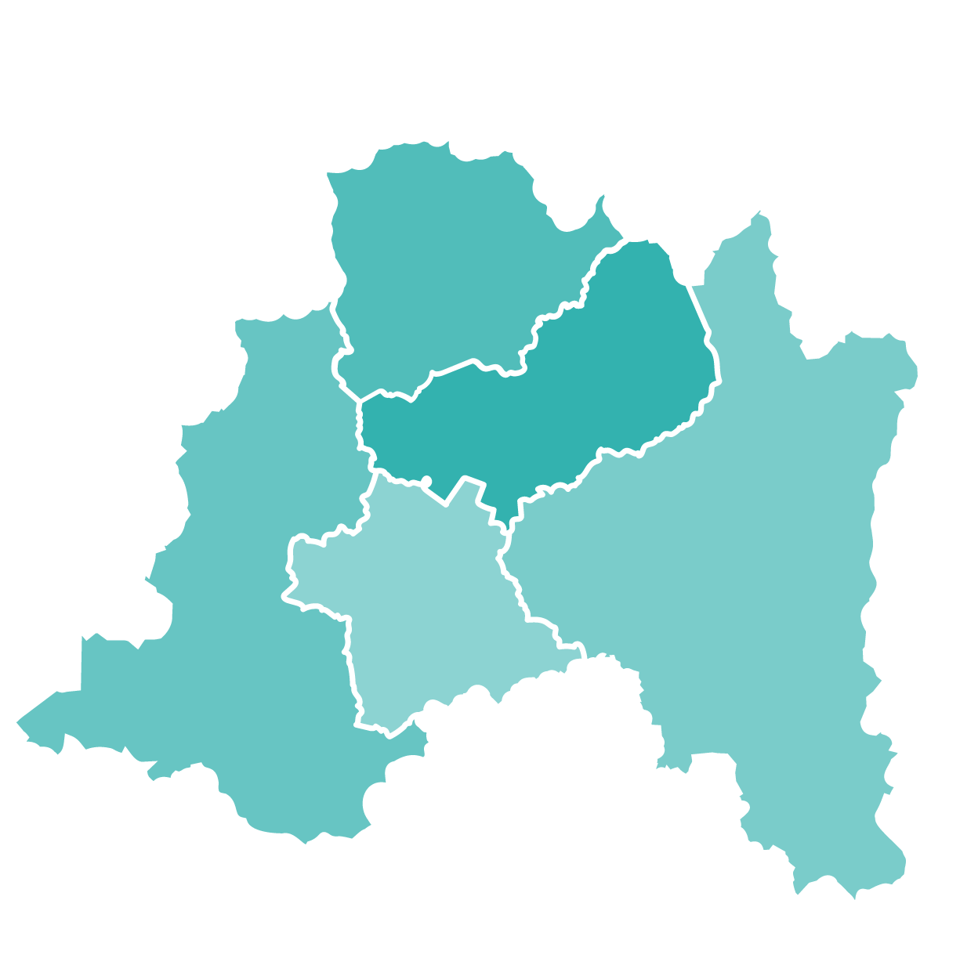
LA PROVINCIA
La provincia es la unidad territorial de tamaño intermedio, inferior a la región y superior a la comuna.
Chile posee 56 provincias y su autoridad responsable es el gobernador o gobernadora provincial, que ejerce su cargo desde la capital provincial. Su principal responsabilidad es velar por el buen funcionamiento de los servicios públicos existentes en el territorio.
El gobernador tiene como función ejercer la responsabilidad por el orden público de la provincia, prevenir y afrontar situaciones de catástrofes, supervisar el trabajo de los servicios públicos relacionados con la administración de la provincia. Su cargo es designado directamente por el presidente o presidenta de la República.
La región Metropolitana (RM) se divide en 6 provincias (Chacabuco, Cordillera, Maipo, Melipilla, Santiago, Talagante), 5 de las cuales poseen el cargo de gobernador provincial. La excepción es la provincia de Santiago, donde existe el delegado provincial, designado por el intendente de la RM.
Límites provinciales
Región Metropolitana

Slide 11
LA COMUNA
Es la unidad territorial más pequeña, y por medio de su funcionamiento se busca satisfacer los intereses locales y necesidades específicas de sus habitantes en su dimensión local.
En el país existen 346 comunas. En la imagen a continuación se muestra cómo coexisten en la región, las provincias y comunas.
Límite regional
Límite provincial
Límite comunal
Límites comunales, provinciales y regionales de la
Región de Arica y Parinacota
Imagen: Región de Arica y Parinacota

Slide 12
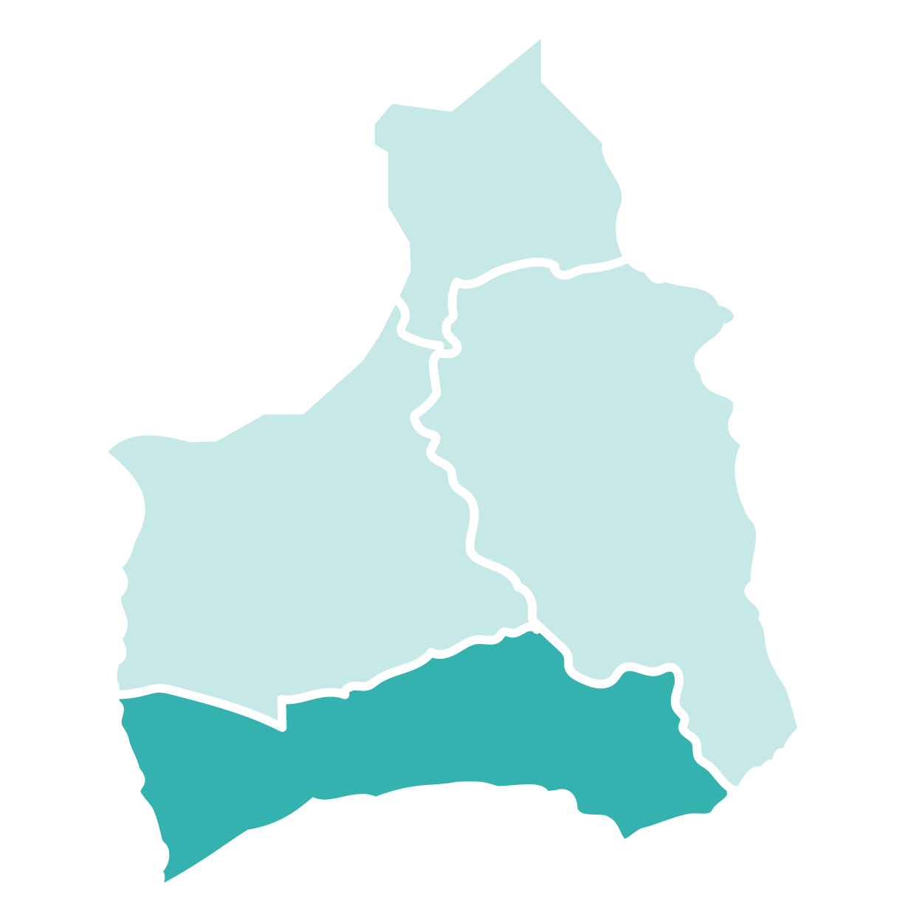


LA COMUNA
La comuna está a cargo del alcalde o la alcaldesa, quien es responsable de la municipalidad.
Las municipalidades son corporaciones autónomas o independientes, por lo que no dependen del Estado ni del Gobierno, y buscan satisfacer las necesidades de la comunidad local.
Los encargados de fiscalizar la labor del alcalde o alcaldesa son los concejales y concejalas. La elección de ambos cargos, alcaldes y concejales, es responsabilidad de la ciudadanía, ya que se realiza mediante votación popular cada 4 años.

Slide 13
¿Qué rol cumple?
Presidente o presidenta
Gobernador o gobernadora
Alcalde o alcaldesa

Slide 14
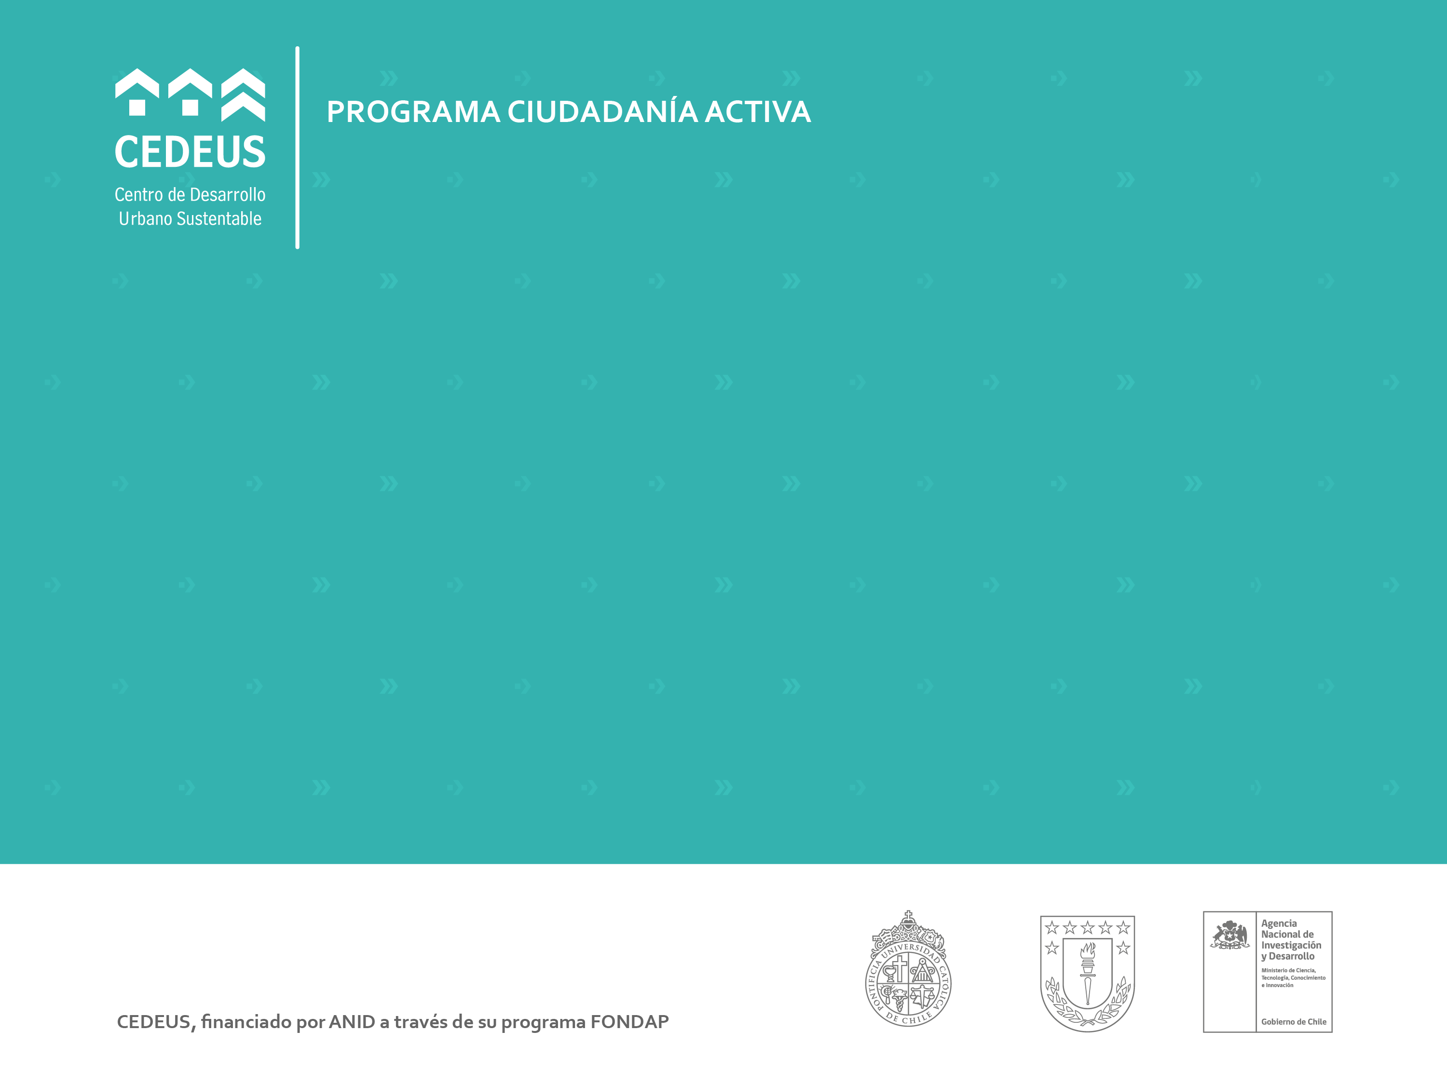
UNIDAD I / CLASE 1
CHILE:
DIVISIÓN POLÍTICO - ADMINISTRATIVA

